Slide 1
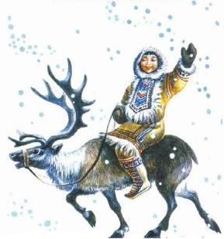
Руководитель мини-музея - Назаренко людмила ивановна
Мини-музей МБДОУ ДСКВ № 8 «Снеговичок»
«УВИДЕТЬ ЮГРУ – ВЛЮБИТЬСЯ В РОССИЮ»

Slide 2
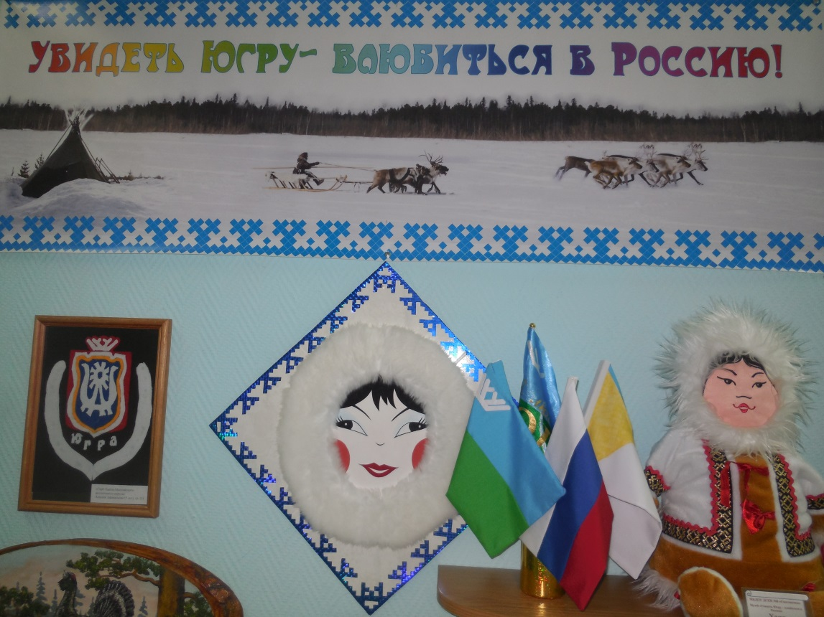
Цель
Воспитание патриотизма на основе ознакомления детей с историей родного края (приобщение детей к традициям своего народа) через музей и его экспонаты. Обогащение нравственно-эстетического и познавательного опыта ребёнка.

Slide 3
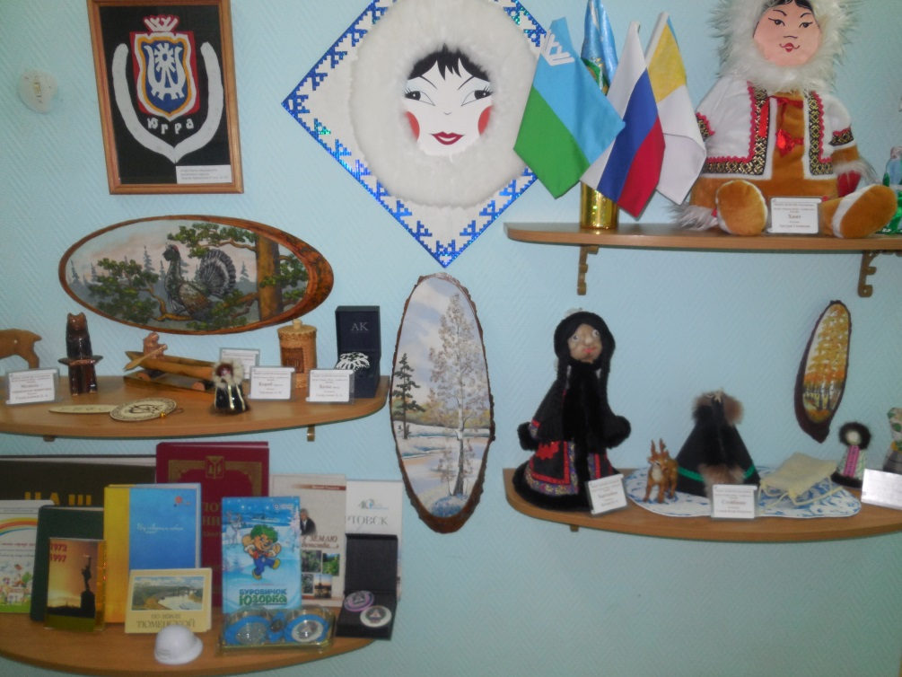
Задачи
Формирование духовно-нравственного отношения, чувства сопричастности и любви к семье, городу, стране, к природе родного края, к культурному наследию своего народа.
Воспитание чувства собственного достоинства у ребенка как представителя своего народа.
Воспитание толерантного отношения к представителям других национальностей.
Воспитание чувства сопричастности с жизнью края, страны (патриотические даты и праздники).
Воспитание чувства необходимости трудового соучастия в деле охраны родной природы.

Slide 4
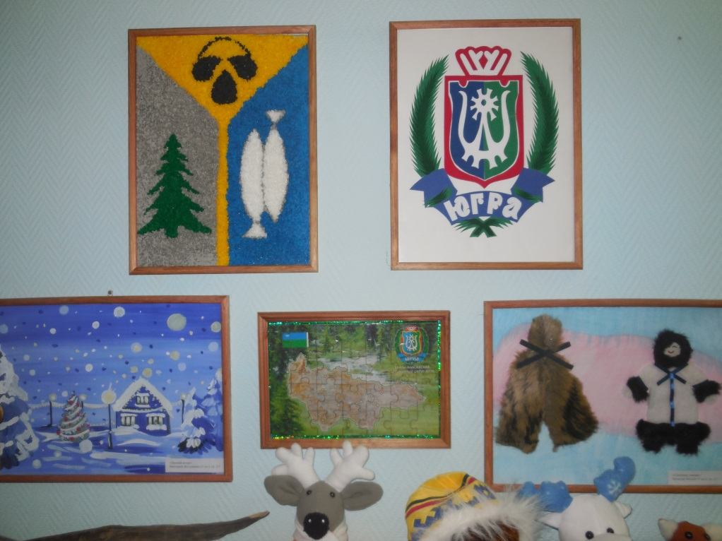
Задачи
Воспитание уважения к людям труда и предметам народного творчества, художественным промыслам.
Развитие у детей познавательного интереса к историческому прошлому своего края.
Расширить представления детей об исторических достопримечательностях, символике края, государства.
Воспитывать азы гражданственности, патриотизма.
Формирование активной жизненной позиции.

Slide 5
Задачи
Формировать умение самостоятельно анализировать и систематизировать полученные знания.
Учить детей составлять небольшие рассказы - описания о родном городе.
Развитие творческого и логического мышления, воображения.
Способствовать социально – эмоциональному и художественно – эстетическому развитию, представлению об окружающем мире.

Slide 6
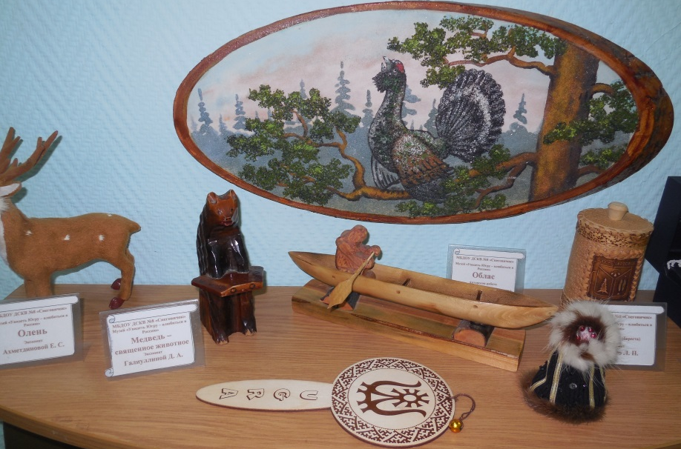
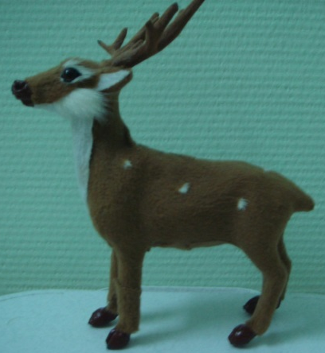
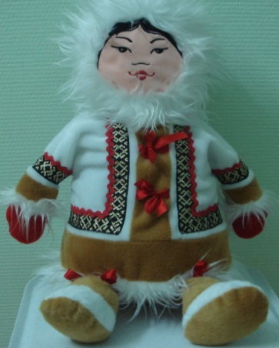
Разделы мини-музея, особенности использования.
«Готовые экспонаты»
Это предметы быта, одежды, обитатели лесов, водоемов, растительный мир, произведения искусства, приобретенные в магазинах.

Slide 7
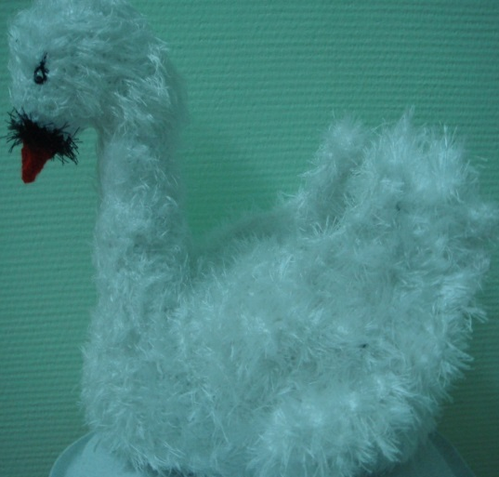
«Своими руками»
Экспонаты данной коллекции выполнены детьми, родителями, воспитателями.

Slide 8
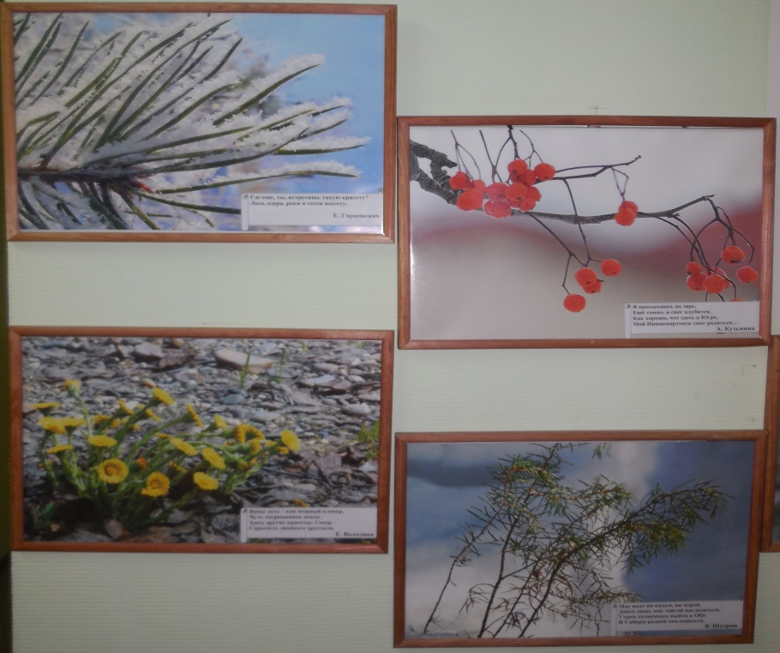
«Галерея»
Экспонаты оформлены в виде небольших картин, рисунков в рамках, фотографий.

Slide 9
«Библиотека»
Здесь собраны загадки, стихи, авторские произведения, презентации, музыкальные произведения по данной теме.

Slide 10
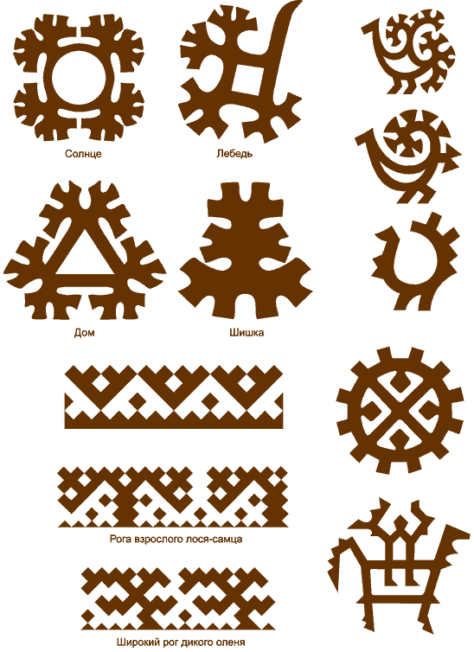
«Игротека»
Здесь собраны дидактические игры и атрибуты для игр, картотека подвижных игр, расположены на низкой полке.

Slide 11
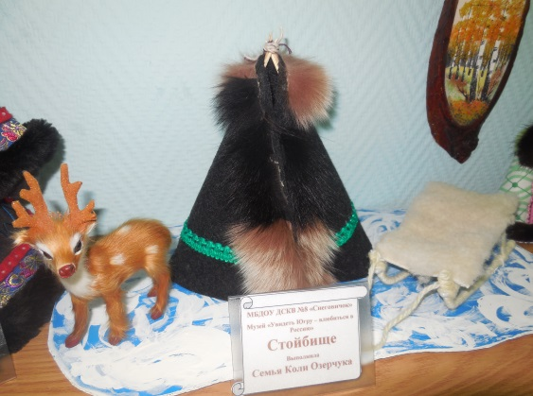
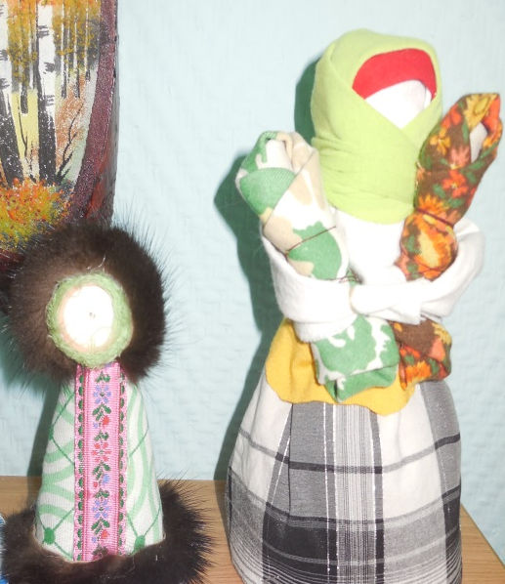
Предполагаемые результаты
Знание детьми названия своего округа, города, коренных жителей Югры; название типичных представителей животного и растительного мира.
Умение называть жилища и предметы быта коренных народов Югры, рассказывать о традиционных занятиях народов ханты и манси. Научатся играть в подвижные игры народов Югры.
Обогащение социально-нравственного, художественно-эстетического и познавательного опыта детьми.

Slide 12
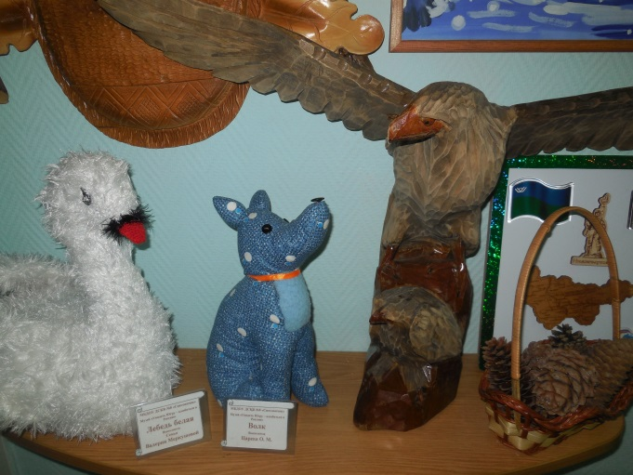
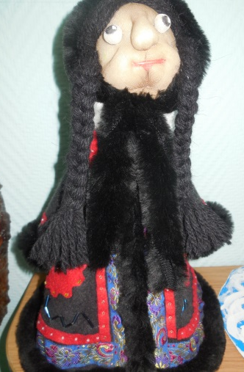
Аспекты музейной деятельности
Музей предназначен для формирования первичных представлений о музеях, для познавательного развития детей, развития художественных, изобразительных навыков.
Наша задача – воспитывать у детей эмоционально-положительное отношение к тем местам, где они родились и живут. Формировать у детей чувство любви к родине.
Музейные экспонаты собраны в соответствии с учетом возрастных особенностей детей младшего и старшего дошкольного возраста, направлены на развитие интереса к окружающему миру и социальной действительности, на формирование эстетических чувств.

Slide 13
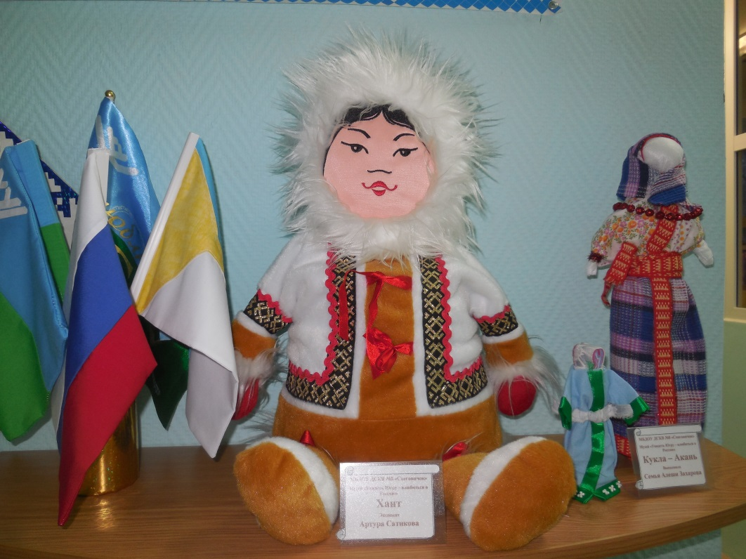
ЛюБИТЕ СВОЙ КРАЙ !
На нашей планете много разных государств. Каждый человек, даже маленький, является гражданином той или иной страны, гордится своей Родиной, любит ее. Но самая главная задача всех людей на земле – помнить о том, что стран на свете много, а дом у нас один, общий, который называется – планета Земля. Все мы на ней должны жить как добрые друзья, уважая традиции, культуру, обычаи разных стран и народов.

